Slide 1



10110110001010111000101110100111000110100
大数据分析处理
数据合并与数据转换
数据映射转换

Slide 2



使用自定义函数转换数据
01

Slide 3
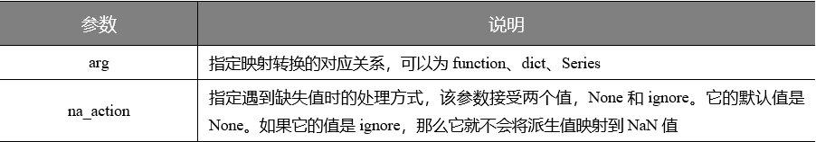
使用自定义函数转换数据
使用映射函数map可以对数据集中的数据进行映射转换。转换方式有函数转换、表达式转换和字典转换。
map(arg, na_action=None)
表1 map函数参数说明

Slide 4
使用自定义函数转换数据
函数map()中可以使用自定义函数转换数据。
案例1 编写一个自定义函数map_score，作为函数map()的参数，将分数由百分制转换为等级制。
分数（x） | 等级
x<60 | 不及格
60<=X<70 | 及格
70<=X<80 | 中等
80<=X<90 | 良好
X>=90 | 优秀
本例中通过随机函数产生分数，map调用map_score自定义函数将百分制的分数转换成等级制分数。

Slide 5
使用自定义函数转换数据
import pandas as pd import numpy as np # 自定义函数，划分分数等级 def map_score(x): if x < 60: return '不及格' elif x < 70: return '及格' elif x < 80: return '中等' elif x < 90: return '良好' else: return '优秀' # 随机产生分数 score = pd.Series(data=np.random.randint(0, 100, size=(10)), name='python') df = pd.DataFrame() df['python'] = score df['等级']=score.map(map_score) # 将分数映射到等级 print(df)
图1 将百分制分数转换为等级制分数的代码

Slide 6
使用lambda表达式转换数据
02

Slide 7
使用lambda表达式转换数据
map()中可以使用lambda表达式转换数据。
案例2 函数map()使用lambda表达式将成绩提高10分，并调用自定义函数将分数由百分制转换为等级制。
#使用lambda表达式将分数提高十分 df['成绩加10分'] = df['python'].map(lambda x: x + 10) # 调用函数将分数映射为等级 df['等级']=score.map(map_score) # 将分数映射到等级
图2 使用lambda表达式将分数提高十分的代码

Slide 8
03
使用字典转换数据

Slide 9
使用字典转换数据
map()可以使用字典映射新一列数据。
案例3 定义一个字典，将分数的等级映射到考核是否通过的标识，“不及格”为“不通过”，其余等级为“通过”。
# 定义字典 map_dic = { '优秀': '是', '良好': '是', '中等': '是', '及格': '是', '不及格': '否' } # 将字典映射到等级 df['通过'] = df['等级'].map(map_dic)
图3 将等级制分数映射到考核是否通过的代码

Slide 10
谢谢观看！

